Slide 2

Sykepleiedokumentasjon – formidling av fag
Bente Christensen, sykepleier, PhD
Seniorrådgiver, Fag og Helsepolitisk avdeling
Notes:
Det er gjennom dokumentasjonen vi synliggjør og formidler faget, og dermed også synliggjør om vi handler faglig forsvarlig. Det er dette som også er grunnlaget for dokumentasjonsplikten, men for meg blir inngangsporten feil å snakke om denne plikten, det er forsvarligheten som er viktig. Og da blir spørsmålet mer hvordan dokumenterer du for å synliggjøre dine sykepleiefaglige vurderinger og handlinger?

Slide 3

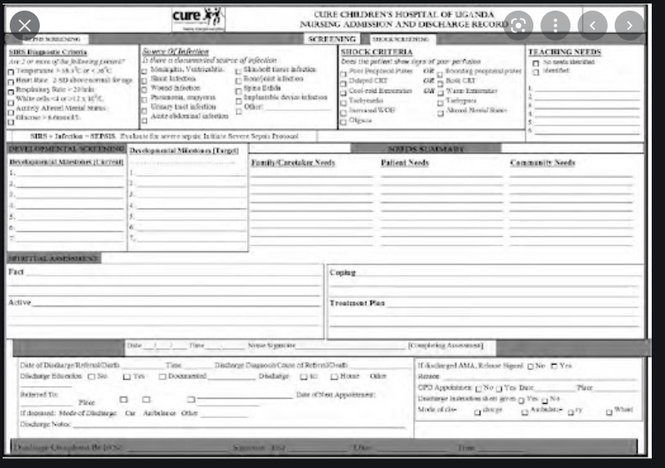
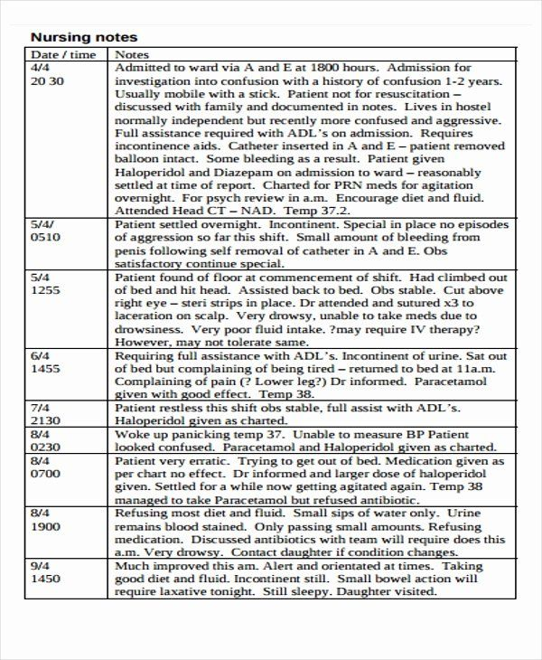
hva forsvant med Kardex og papiret?
.

Slide 4
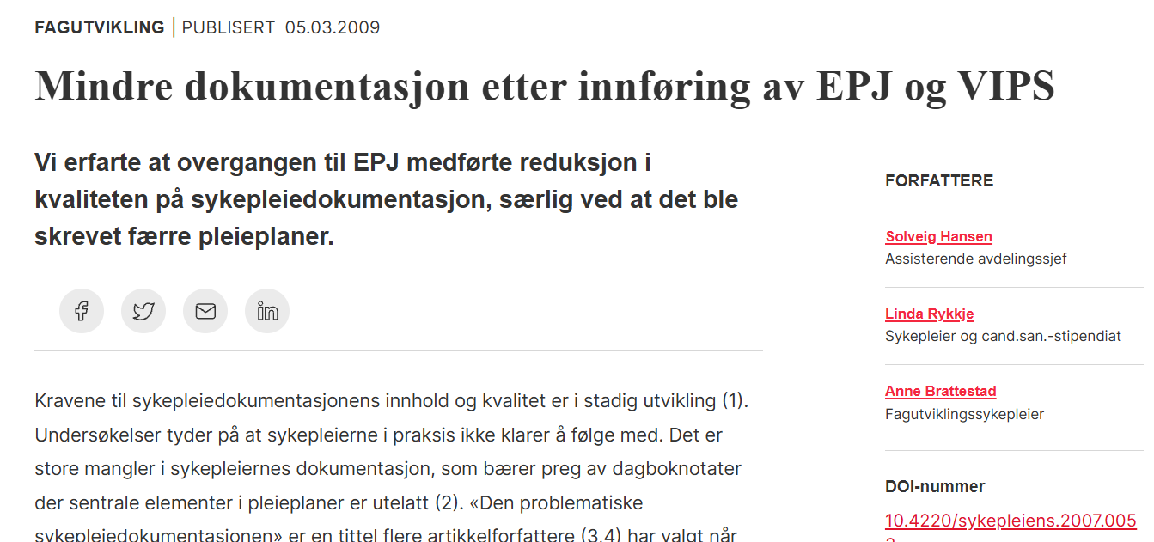

Slide 5
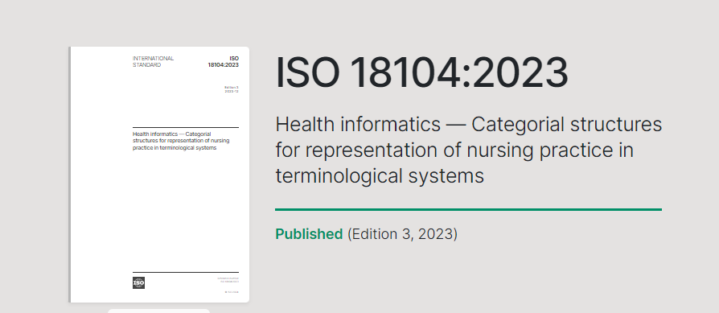
Nursing practice is best represented by terminological systems pertaining to three key categories, 1) Nursing Diagnosis, 2) Nursing Actions and 3) Nurse Sensitive Outcomes. These concepts and the scope of nursing practice reflect the nursing process

Slide 6
Risiko for trykksår 10027337
Den avanserte sykepleieprosessen: bruk av standardiserte begrep
kartlegging
Evaluering av effekt
Skaffe støtte utstyr 10037367
Bruk av hæl-beskyttelse 10040997
Trykksår forebyggende madrass 10041560
Ingen trykksår
10029065
Notes:
ICNP som nå har blitt et subsett av SNOMED CT er bygd opp av klassene problem/behov, mål og tiltak. Det var derfor
en viktig avveining for å bruke ICNP som terminologi for sykepleiedokumentasjon at den dekker hele sykepleieprosessen. Her er standardiserte begrep for problem/behov (risiko for trykksår), mål (ingen trykksår) og tiltak (skaffe støtte utstyr/ bruk av hælbeskyttelse/ trykksårforebyggende madrass) satt inn i sykepleieprosessen,.og Dette synliggjør hvordan terminologien underbygger en arbeidsprosess.

Slide 7
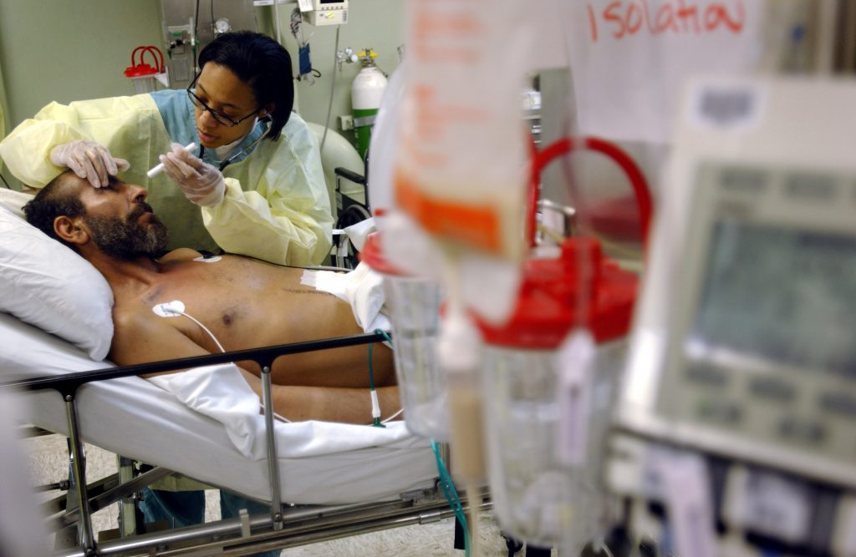
Definisjon sykepleiediagnose:
«En sykepleiediagnose er en klinisk vurdering av individets, familiens eller samfunnets respons på aktuelle eller potensielle helseproblemer eller livsprosesser. En sykepleiediagnose danner grunnlaget for valg av sykepleieintervensjoner for å oppnå resultater som sykepleieren er ansvarlig for.» (https://nanda.org/?s=definition+nursing+diagnosis)
Dette bildet av Ukjent forfatter er lisensiert under CC BY

Slide 8
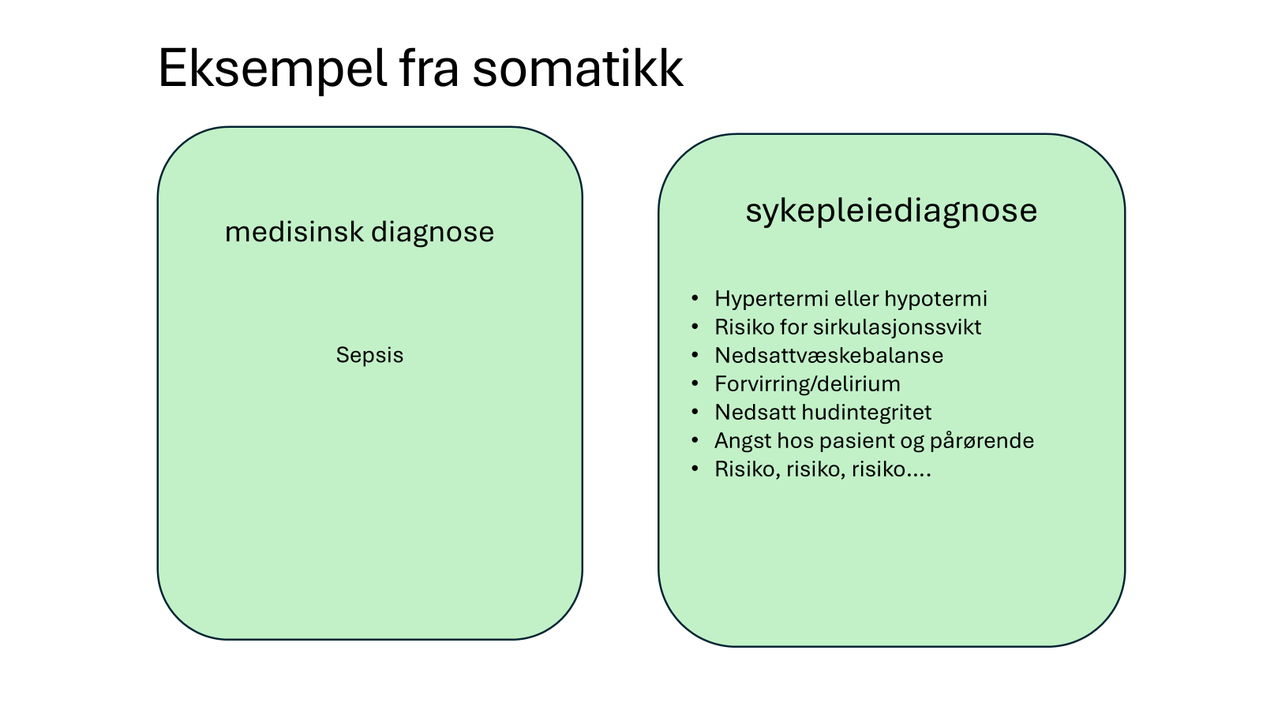

Slide 9
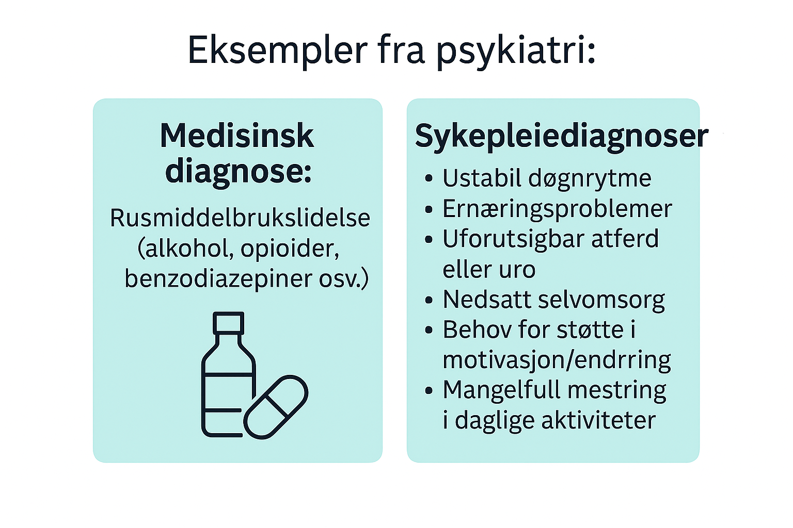

Slide 10
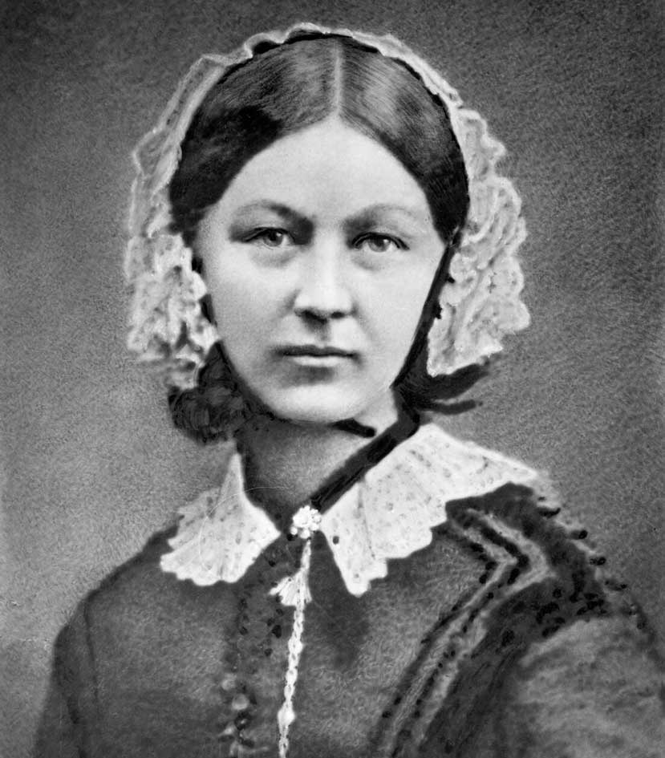
”Dataindsamling og dokumentasjon har ikke til formål at indsamle tilfældige eller besynderlige
kendsgerninger. Dens formål er at redde liv og øge sundhed og velvære”
(Nightingale, 1859).
Florence Nightingale: The Lady With the Statistics

